Slide 1
I possessivi e i dimostrativi
Term 2, week 9
Gioia Panzarella G.Panzarella@warwick.ac.uk

Slide 2
OGGI
Tabella di revision
Attività connettivi
I possessivi e i dimostrativi

Slide 3
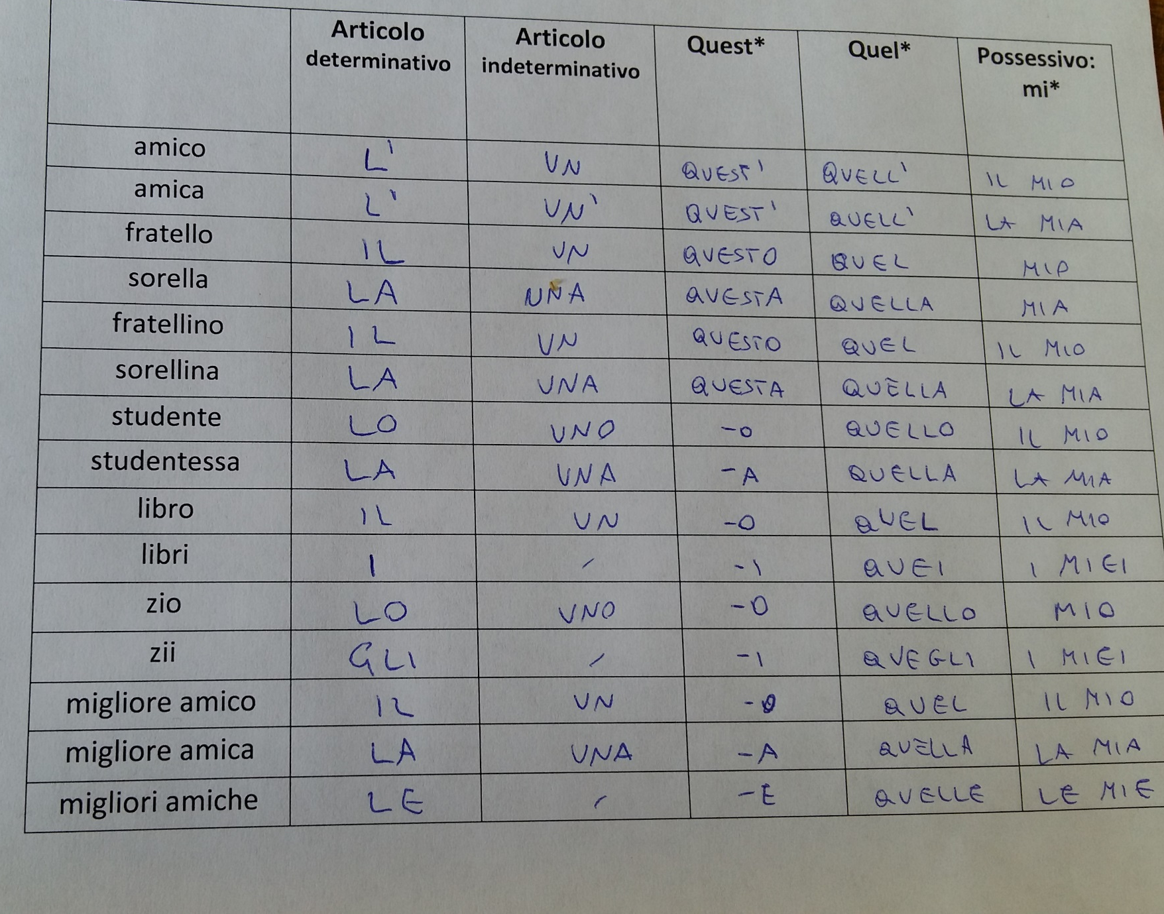

Slide 4
CONNETTIVI
p. 251: Connectives coordinating and subordinating
16.8 Initiating, concluding and generalising -> per l’essay!

Slide 5
Il capitolo 16: un esperimento Wiki!
copulative, correlative, dichiarative, avversative, causative, finali, conclusive e consecutive, eccettuative, concessive, condizionali, temporali
ATTENZIONE: ad ogni giro si deve rileggere quello che è stato scritto sul foglio fino a quel momento

Slide 6
Il capitolo 16: un esperimento Wiki!
copulative, correlative, dichiarative, avversative, causative, finali, conclusive e consecutive, eccettuative, concessive, condizionali, temporali
PRIMO GIRO: spiegare in una frase “cosa significa?”

Slide 7
Il capitolo 16: un esperimento Wiki!
copulative, correlative, dichiarative, avversative, causative, finali, conclusive e consecutive, eccettuative, concessive, condizionali, temporali
SECONDO GIRO: fare una lista dei connettivi di quel gruppo + la traduzione in inglese

Slide 8
Il capitolo 16: un esperimento Wiki!
copulative, correlative, dichiarative, avversative, causative, finali, conclusive e consecutive, eccettuative, concessive, condizionali, temporali
TERZO GIRO: fare un esempio facile con uno dei connettivi

Slide 9
Il capitolo 16: un esperimento Wiki!
copulative, correlative, dichiarative, avversative, causative, finali, conclusive e consecutive, eccettuative, concessive, condizionali, temporali
QUARTO GIRO: fare un esempio più complesso con uno dei connettivi (se possibile diverso dal precedente)

Slide 10
Il capitolo 16: un esperimento Wiki!
copulative, correlative, dichiarative, avversative, causative, finali, conclusive e consecutive, eccettuative, concessive, condizionali, temporali
QUINTO GIRO: fare un altro esempio complesso con uno dei connettivi (se possibile diverso dai precedenti)

Slide 11
Possessivi
Le forme (p. 160)
Cosa ricordare (1):
      Sono aggettivi, quindi concordano con il genere e il numero del nome
            Il suo libro (se è di una donna)
            La sua macchina (se è di un uomo)

Slide 12
Possessivi
Cosa ricordare (2)
  SEMPRE l’articolo
        ECCEZIONE: membri della famiglia al singolare
        Mio padre, mio fratello
            ECCEZIONE 1: al plurale: i miei fratelli, i miei zii
            ECCEZIONE 2: con un aggettivo o con un vezzeggiativo: Il mio fratello minore, la mia cuginetta

Slide 13
Il possessivo come pronome (p.163)
Questo è il mio telefonino, dov’è il tuo?
Mia madre è milanese, e la tua?
Quando si deve omettere (p.166)
She went out with her husband
I’ve lost my glasses
His eyes are blue
Put your shoes on!
His knee hurts
Proprio come possessivo (p.165)
One’s own VS my own

Slide 14
I dimostrativi: quando si usano queste forme?
vedi pagina 167
questo
Come AGGETTIVO
questo questi
questa queste
quest’
Come PRONOME
Questo/questi questa/queste
quello
Come AGGETTIVO
quel quello quell’ quei quegli
quella quelle
Come PRONOME
Quello/quelli quella/quelle

Slide 15
Altro sui dimostrativi
Attenzione allo spelling (p. 168)
      Quella persona quell’orribile persona
Alcuni usi di questo e quello (p.169)
Espressioni:
      this is where (p.170)

Slide 16
HW
Per la lezione di revision della week 10 preparare questi esercizi da Soluzioni:
P. 393 numero 1, 2, 3
P. 420 numero 6, 7
P. 156 numero 1, 2, 3, 4, 5
+ TABELLA SUL FOGLIO

